Slide 1
Rollentätigkeit
Kestutis Janavicius
Vertriebsmanager
14.12.2016

Slide 2
Inhalt
Zeitaufteilung
Bisherige Tätigkeiten
Erwartete Tätigkeiten
Statistik
Abhängigkeit von anderen Rollen
Selbstreflexion

Slide 3
Bisherige Tätigkeiten
Als Vertriebsmanager:
Kundengespräche führen
GUI Mockup vorstellen
Kunden auf dem neusten Stand halten
Sonstige Tätigkeiten:
Erstellen des Mockups
Überarbeitung des Mockups
Routen zeichnung mit android
Client implementierung

Slide 4
Erwartete Tätigkeiten
Impelementierung
Kunden "bei laune halten"

Slide 5
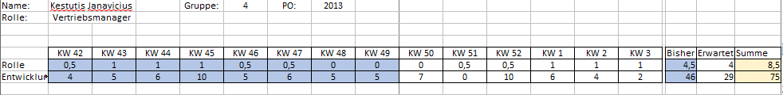
Zeitaufteilung

Slide 6
Abhängigkeit von anderen Rollen
Team ist abhängig von mir:
      Kundenwünsche möglichst detailliert an das Team weiter leiten
      Features die nicht in den Zeitrahmen passen dem Kunden ausreden/verschieben
Abhängigkeit vom Team:
      Die Projektmanager müssen die aufgaben gerecht verteilen.
      Die aufgaben müssen rechtzeitig erledigt werden da sonst kein neues Kundengespräch möglich

Slide 7
Selbstreflexion
        Rolle wieder wählen?
Die Rolle entspricht genau meinen Vorstellungen.
Die mit den Kunden besprochenen Änderungen an der GUI konnte ich schnell umsetzten.
Da für die Rolle nicht so viele stunden draufgehen muss ich mehr in die Implementierung investieren.

Slide 8
FH Aachen
Fachbereich 5
Kestutis Janavicius

